Slide 1
OS BENEFÍCIOS DE SE FORMALIZAR
Brejo Santo

Slide 2
Dados das empresas em Brejo Santo

Slide 3
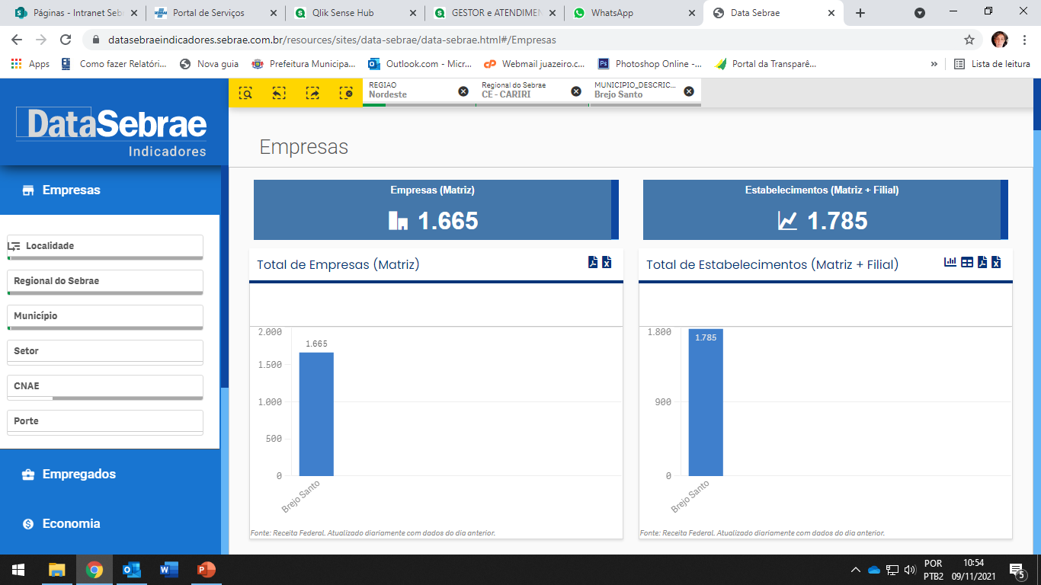

Slide 6
Oportunidade de Formalização - MEI
O EMPREENDEDOR INDIVIDUAL é uma nova categoria empresarial, onde pessoas que possuem um negócio informal ou trabalham por conta própria podem se formalizar de modo simples, gratuito, sem burocracia

Slide 7
Quem pode ser Micro Empreendedor Individual e como se formalizar

Slide 8
QUEM PODE SER EMPREENDEDOR INDIVIDUAL?
Receita Bruta de até
R$ 81 mil / ano
Empreendedor Individual
Possui até 01 empregado
Ser empresário individual
(Possuir apenas um empreendimento)
Não participar como titular,
sócio ou administrador
de outra empresa.

Slide 9
Atividades que se enquadram
Comércio
Serviços
Indústria

Slide 10
QUANTO VAI PAGAR POR MÊS?
A abertura da empresa, a inscrição, a licença e o alvará são gratuitos.
Atividades | INSS (5% SM R$ 954,00) | Impostos |  | Total
 |  | ICMS | ISS
Indústria | R$ 55,00 | R$ 1,00 | - | R$ 56,00
Comércio | R$ 55,00 | R$ 1,00 | - | R$ 56,00
Serviços | R$ 55,00 | - | R$ 5,00 | R$ 60,00
Mista | R$ 55,00 | R$ 1,00 | R$ 5,00 | R$ 61,00
Isento:
PIS, COFINS, IRPJ, IPI,
CSLL, Salário educação,
Contribuição sindical e
Contribuição para o
Sistema S.
Pagamento mensal através de Guias obtidos na Internet ou carnê

Slide 11
COBERTURA PREVIDENCIÁRIA E CARÊNCIAS
10 CM
Salário maternidade
12 CM
Auxílio doença
12 CM
Aposentadoria por invalidez
180 CM
Aposentadoria por idade
18 CM
Pensão por morte
24 CM
Auxílio reclusão
BENEFÍCIO DE 01 SALÁRIO MÍNIMO + 13º SALÁRIO

Slide 12
BENEFÍCIOS PARA O EMPREENDEDOR INDIVIDUAL
1
Dispensa de escrituração fiscal e contábil;
3
2
Dispensa de vistorias prévias (Atividades de baixo risco);
3
3
Dispensa da emissão de notas fiscais para consumidor final pessoas físicas;
3
4
Controles simplificados e sem burocracia;
3
Obtenção de CNPJ, Inscrição Estadual (CGF) e Inscrição Municipal.
5

Slide 13
OBRIGAÇÕES DO EMPREENDEDOR INDIVIDUAL
1
Emitir notas fiscais nas vendas para destinatário inscrito no CNPJ;
Arquivar notas fiscais de compras e eventuais vendas;
2
Pagar mensalmente o DAS – Documento de arrecadação do Simples Nacional, até o dia 20 do mês seguinte;
3
3
Preencher e guardar por 05 anos Relatório Mensal de Receitas Brutas, até o dia 20 do mês seguinte;
4
Enviar Declaração Anual do Simples Nacional (DASN-SIMEI), até último dia útil de Maio de cada ano.
3
5

Slide 14
A maneira de começar é parar de falar e começar a fazer.
Walt Disney

Slide 15
Portal e Canais de Atendimento
https://www.gov.br/empresas-e-negocios/pt-br/empreendedor
Sala do Empreendedor em Brejo Santo Rua Manoel Inácio de Lucena, Nº 501
1º andar – Bairro São Francisco
AD - Welinadja

Slide 16
Obrigada
Maria do Carmo
maria.carmo@ce.sebrae.com.br
(88) 9 8123-0778

